Slide 1

Цифровой прорыв
ЦФО. Искусственный интеллект. Первый чек-поинт.

Slide 2

Владислав Полетаев
Калинин Александр
Чуфистов Георгий
Луняков Алексей
Спикеры
Пару слов о команде

Slide 3
Кейс от Минприроды России
Обучение нейросети для распознавания вида лебедя на фотографии

Slide 4
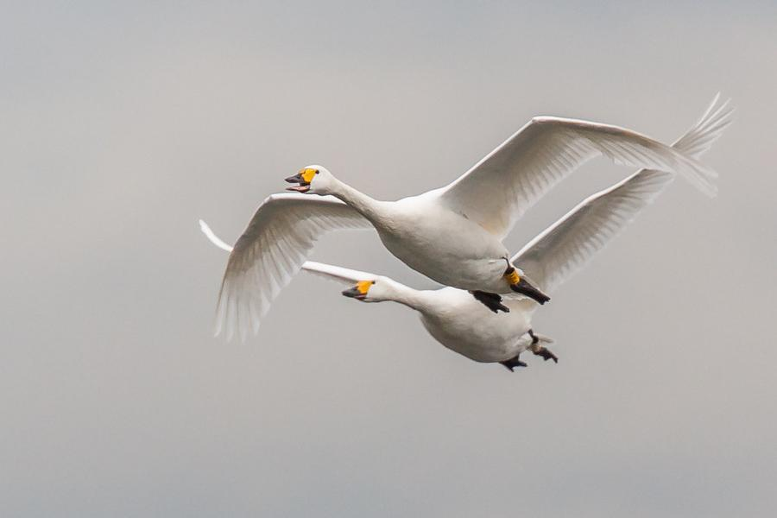
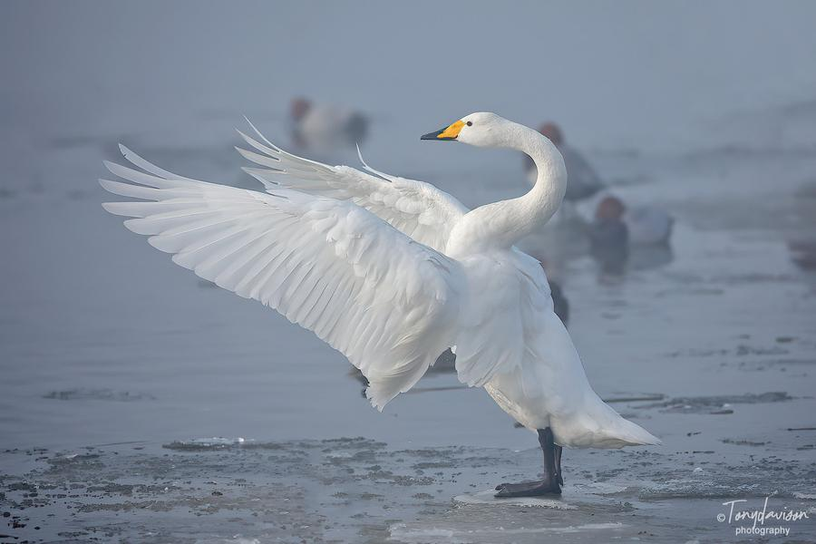

Slide 5
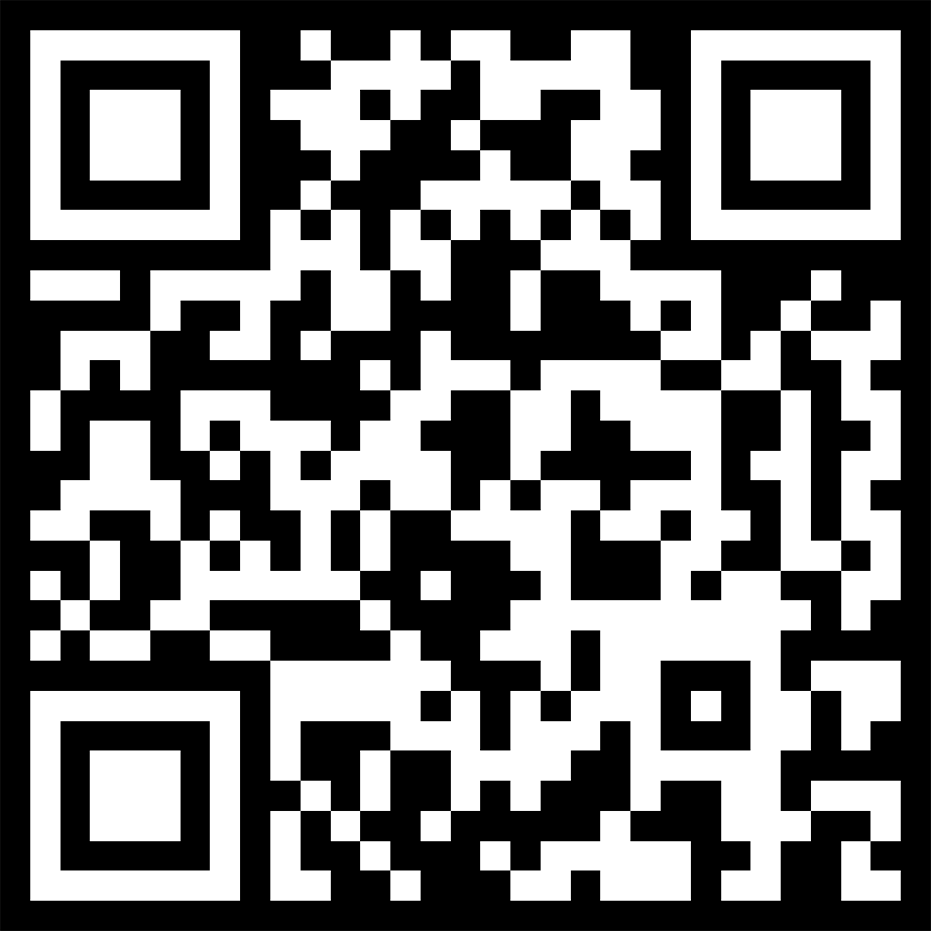
Наш GitHub

